Slide 1
أقسام علم الأصوات
Prepared by
Dr: Ahmed sabry saad- eldien
lecturer of Linguistics
Faculty of Arts
Benha University
Tel: 0201116137729
E. mail: dr.ahmedsabry89@gmail.com

Slide 2
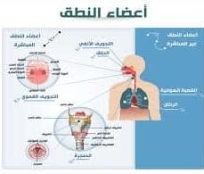
علم الأصوات النطقي يهتم بالجانب التشريحى لجهاز النطق عند الإنسان؛ فيرصد أعضاء النطق عند الإنسان من حيث الشكل التشريحى لها، وكيفية نطق الأصوات اللغوية، وبيان مخارج الأصوات اللغوية، وتحديد الصفات الصوتية المميزة للأصوات اللغوية بشكل عام، أو إبراز الفروق الصوتية بين صوت وآخر، أو بين مجموعة من الأصوات.

Slide 3
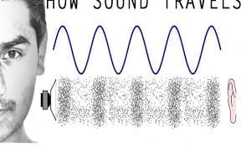
علم الأصوات الفيزيائي يهتم بدراسة الخصائص المادية أو الفيزيائية لأصوات الكلام أثناء الانتقال من المتكلم إلى السامع.

Slide 4
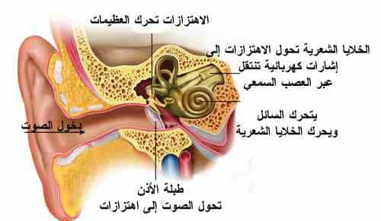
علم الأصوات السمعى يبحث هذا العلم عن كيفية تحويل الخلايا العصبية الموجودة فى الدماغ الأصوات المسموعة إلى جمل وتراكيب لغوية مفهومة. ففكرة استقبال الأصوات وتحويلها إلى تراكيب وجمل مفهومة، وإعادة إرسال هذه الأصوات إلى الجهاز النطقى للنطق بها إلى المستمعين هى المنطقة أو الجزء الذى يركز عليه علم الأصوات السمعى Auditory Phonoticcs

